Slide 1




Kiểm tra bài cũ
Câu 1: Năng lượng hao phí khi ô tô chạy trên đường là:
A. Nhiệt năng làm nóng động cơ.
B. Khí thải ra môi trường.
C. Ma sát giữa bánh xe và mặt đường.
D. Cả ba phương án trên đều đúng.
Câu 2: Năng lượng hao phí thường xuất hiện dưới dạng:
A. Nhiệt năng.
B. Quang năng.
C. Động năng.
D. Điện năng.

Slide 2



Câu 3. Cho các nhận định dưới đây:
a. Ở các máy cơ và máy điện, năng lượng thường hao phí dưới dạng nhiệt năng.
b. Ở nồi cơm điện, nhiệt năng là năng lượng hao phí.
c. Máy bơm nước biến đổi hoàn toàn điện năng tiêu thụ thành động năng của dòng nước.
d. Năng lượng tiêu thụ càng lớn thì máy móc hoạt động càng hiệu quả.
e. Không thể chế tạo loại máy móc nào sử dụng năng lượng mà không hao phí.
Số nhận định đúng là:
A. 1 B. 2 C. 3 D. 4

Slide 3

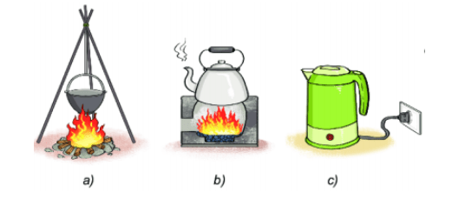
Câu 4: Trong ba cách đun ở hình bên, cách nào ít hao phí năng lượng nhất?
A. Hình b. B. Hình C.
C. Hình a. D. Cả ba đều hao phí như nhau

Slide 4
Câu 5. Khi bóng đèn sợi đốt chiếu sáng, dạng năng lượng nào là có ích, dạng năng lượng nào là hao phí?
A. Điện năng có ích, nhiệt năng hao phí.
B. Nhiệt năng là có ích, quang năng là hao phí.
C. Quang năng có ích, nhiệt năng hao phí.
D. Quang năng có ích, điện năng hao phí.
Câu 6. Khi một chiếc tủ lạnh hoạt động bình thường thì trường hợp nào dưới đây không phải là năng lượng hao phí?
A. Làm nóng động cơ của tủ lạnh.
B. Duy trì nhiệt độ ổn định trong tủ lạnh để bảo quản thức ăn.
C. Tiếng ồn phát ra từ tủ lạnh.
D. Đưa thức ăn vào tủ khi còn quá nóng.

Slide 5
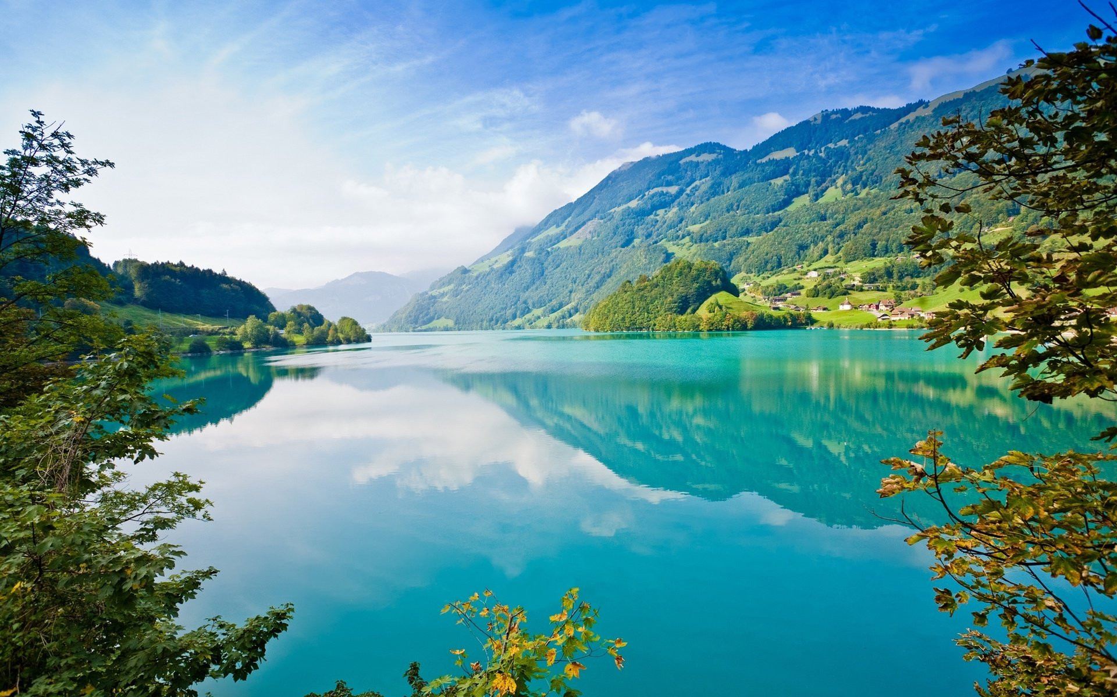
TRƯỜNG THCS THỊ TRẤN KIÊN LƯƠNG 1
BÀI 1. PHƯƠNG PHÁP VÀ KĨ NĂNG HỌC TẬP
MÔN KHOA HỌC TỰ NHIÊN
GIÁO VIÊN : NGUYỄN THỊ THU HƯỜNG
TỔ : TỰ NHIÊN

Slide 6
Câu 1: Khẳng định nào dưới đây không đúng?
A. Dự báo là kĩ năng cần thiết trong nghiên cứu khoa học tự nhiên.
B. Dự báo là kĩ năng không cần thiết của người làm nghiên cứu.
C. Dự báo là kĩ năng dự đoán điều gì sẽ xảy ra dựa vào quan sát, kiến thức, suy luận của con người,... về các sự vật, hiện tượng.
D. Kĩ năng dự báo thường được sử dụng trong bước dự đoán của phương pháp tìm hiểu tự nhiên.
Câu 2: Con người có thể định lượng được các sự vật và hiện tượng tự nhiên dựa trên kĩ năng nào?
A. Kĩ năng quan sát, phân loại.
B. Kĩ năng liên kết tri thức.
C. Kĩ năng dự báo.
D. Kĩ năng đo.

Slide 7
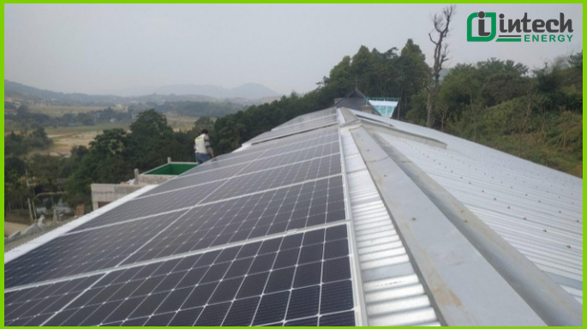
Các em có nghe đến điện Mặt Trời áp mái nhà chưa?
Điện Mặt Trời áp mái nhà sử dụng năng lượng từ Mặt Trời. Đó là nguồn năng lượng tái tạo
Đây là hình ảnh điện Mặt Trời áp mái nhà. Điện Mặt Trời áp mái nhà đang là xu hướng phát triển bền vững, được chính phủ khuyến khích sử dụng. Không chỉ vậy, điện Mặt trời áp mái còn giúp các hộ gia đình giảm chi phí tiền điện, tự chủ được nguồn điện sử dụng.
Vậy năng lượng tái tạo là gì?. Chúng ta cùng tìm hiểu trong bài học hôm nay nhé.

Slide 8

Bài 50. NĂNG LƯỢNG TÁI TẠO
I. Nguồn năng lượng trong tự nhiên
II. Nguồn năng lượng tái tạo

Slide 9

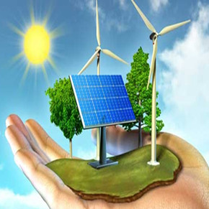
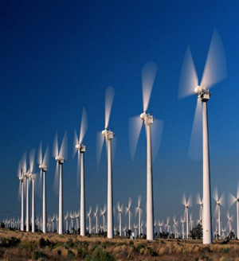
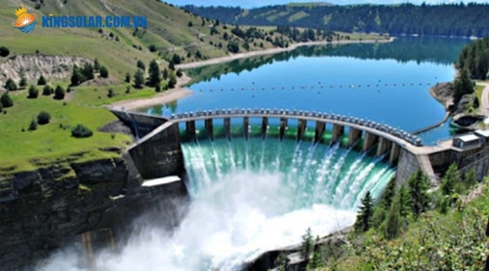
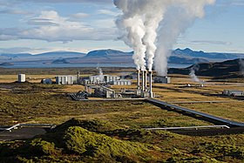
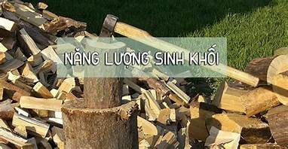
I. Nguồn năng lượng trong tự nhiên
Là nguồn năng lượng có sẵn trong thiên nhiên, liên tục được bổ sung thông qua các quá trình tự nhiên.
Nguồn năng lượng trong tự nhiên
Ta có thể kể đến nguồn năng lượng tái tạo như:
Nguồn năng lượng tái tạo
Nguồn năng lượng không tái tạo
Nhà máy địa nhiệt

Slide 10

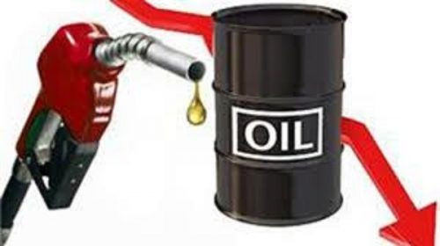
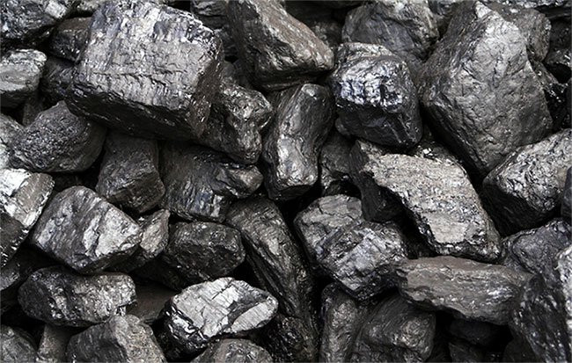

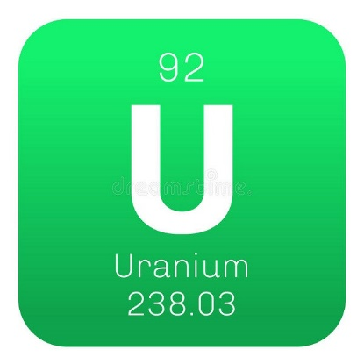
2. Nguồn năng lượng không tái tạo
Là nguồn năng lượng phải mất hàng triệu đến hàng trăm triệu năm để hình thành và không thể bổ sung nhanh, nên sẽ cạn kiệt trong tương lai gần.
Một số nguồn năng lượng không tái tạo như:
Than đá
Khí tự nhiên
Dầu mỏ

Slide 11

- Các dụng cụ có trong lớp học hoạt động bằng năng lượng lấy từ nguồn năng lượng không tái tạo:
+ đèn cồn sử dụng trong phòng thí nghiệm.
+ điều hòa sử dụng khí gas.
Hãy kể tên các dụng cụ có trong lớp học hoạt động bằng năng lượng lấy từ nguồn năng lượng tái tạo, nguồn năng lượng không tái tạo.
- Các dụng cụ có trong lớp học hoạt động bằng năng lượng lấy từ nguồn năng lượng tái tạo:
+ bàn, ghế gỗ…
+ Các thiết bị dùng điện: quạt, bóng đèn sử dụng năng lượng điện lấy từ nhà máy thủy điện, pin Mặt Trời.

Slide 12

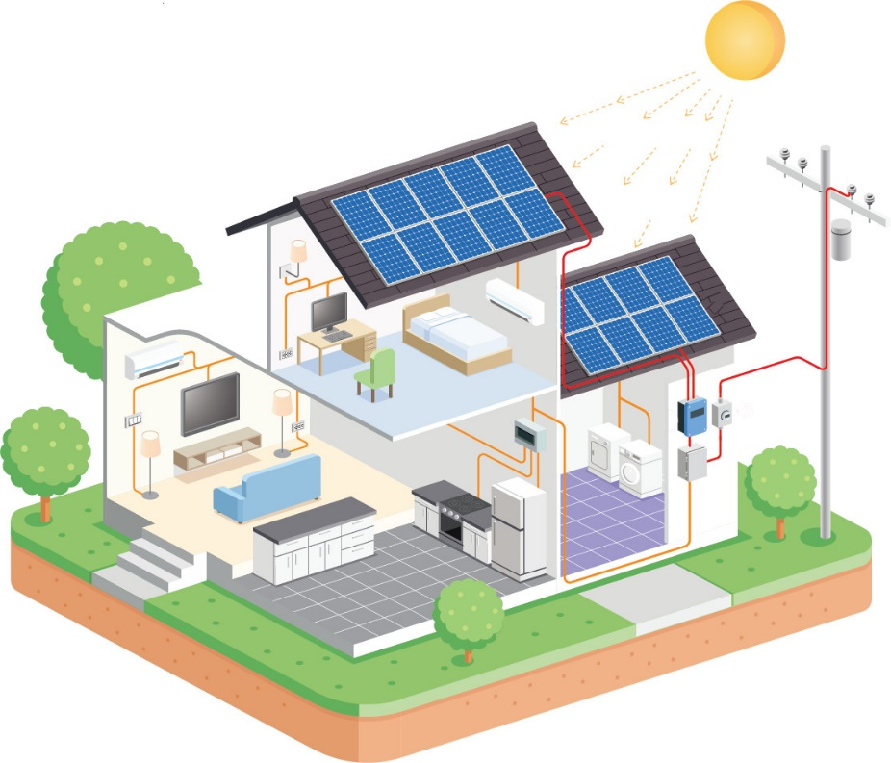
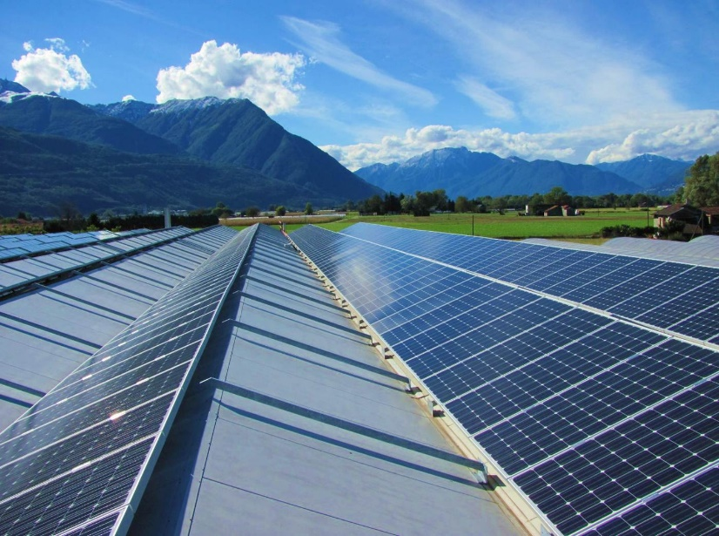
II. Nguồn năng lượng tái tạo.
Năng lượng Mặt Trời.
Dòng điện xoay chiều đi đến tủ điện để cung cấp điện cho các thiết bị điện trong gia đình.
Thực tế cho thấy việc phát triển điện Mặt Trời áp mái đã mang lại hiệu quả rõ rệt cho người sử dụng
Hệ thống pin Mặt Trời sẽ được bức xạ từ Mặt trời và chuyển hóa thành điện một chiều, sau đó thông qua bộ hòa lưới thì dòng điện một chiều được chuyển thành dòng điện xoay chiều.
Năng lượng ánh sáng từ Mặt trời sẽ được chuyển hóa thành điện năng nhờ các pin Mặt Trời.
Hiện nay các hộ gia đình có thể sử dụng hệ thống điện Mặt Trời ở trên mái nhà, được gọi là điện Mặt trời áp mái
Trong đó khi sản lượng điện Mặt Trời sản xuất ra là không đủ cho gia đình sử dụng, thì điện sẽ được đưa vào điện của mạng lưới Quốc gia
Còn nếu sản lượng điện sản xuất hàng ngày dùng không hết, thì được nghành điện mua lại. Từ đó tạo ra nguồn lợi nhuận đáng kể cho người sử dụng.

Slide 13


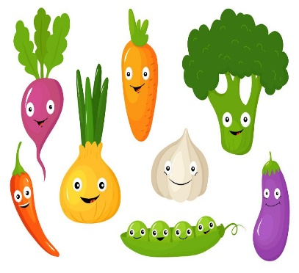
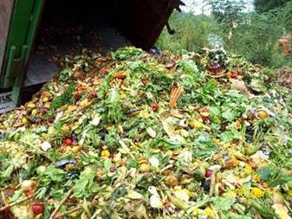
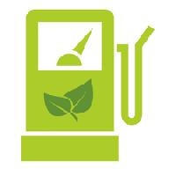
* Ưu điểm của nguồn năng lượng Mặt trời:
Đây là nguồn năng lượng sẵn có và vô hạn, không gây ô nhiễm môi trường.
* Nhược điểm của nguồn năng lượng Mặt trời:
Giá thành và chi phí lắp đặt cao, sau một thời gian dài sử dụng vẫn còn rác thải từ pin Mặt trời.
* Vai trò của nguồn năng lượng Mặt trời trong việc tạo ra nguồn năng lượng sinh học:
Thì có thể sử dụng nguồn nguyên liệu sinh học.
Nhờ năng lượng Mặt trời mà các thực vật có thể phát triển để tạo ra thực phẩm.
Sau đó thức ăn dư thừa hay là chất thải của con người, động vật, thực vật đã chết

Slide 14

Năng lượng gió.
Năng lượng Mặt Trời.
Hiện nay tại Việt Nam tính đến ngày 29/10/2021 đã có 42 nhà máy điện gió với tổng công suất lên đến 2 131,3 MW, đã được công nhận vận hành thương mại
Vì vậy tiềm năng phát triển năng lượng gió tại Việt nam là vô cùng lớn
Việt Nam nằm trong vùng nhiệt đới gió mùa, có đường bờ biển trải dài hơn 3 000 km
Các em có biết đặc điểm chung từ năng lượng Mặt Trời và năng lượng gió là gì không?
Luôn có sẵn trong tự nhiên
Vô hạn
Vì vậy việc tận dụng từ năng lượng Mặt Trời và năng lượng gió, sẽ mang lại rất nhiều lợi ích.

Slide 15
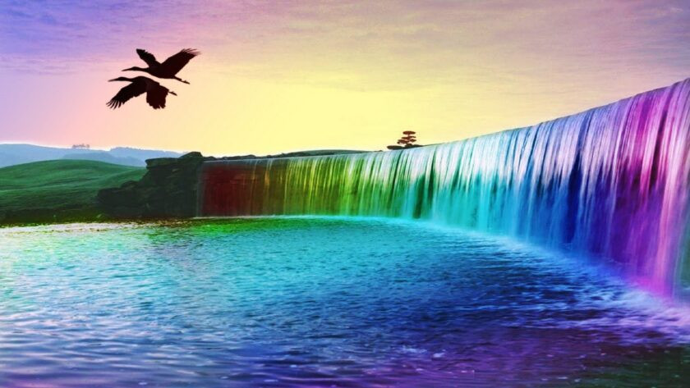
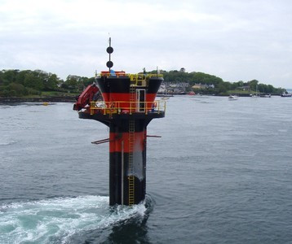
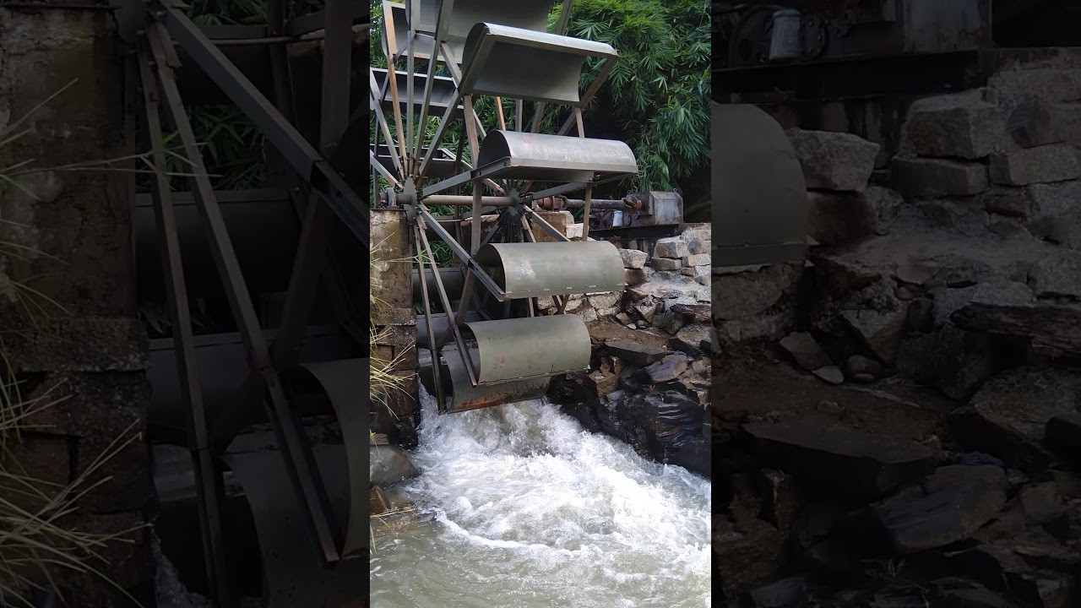
Năng lượng nước.
Là năng lượng lấy từ sức chảy của dòng nước (như: Thủy triều, sóng biển, ……)
Từ thời xưa con người đã biết sử dụng cối xay nước, lợi dụng vào sức chảy của dòng nước để làm quay cối xay
Hiện nay con người con thu được năng lượng từ sóng biển, thủy triều, bằng cách sử dụng phương pháp giao động cột nước. Lợi dụng áp lực cột nước do thủy triều lên xuống, làm quay tua bin, từ đó tạo ra được sóng điện.

Slide 16

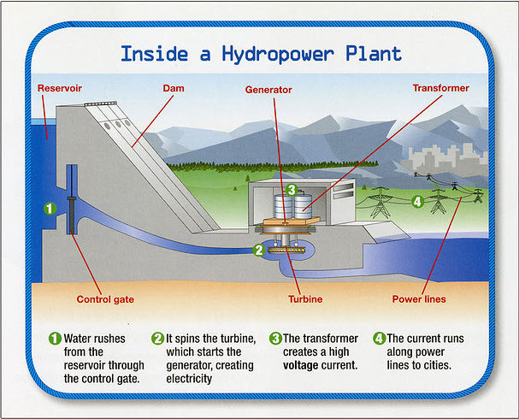
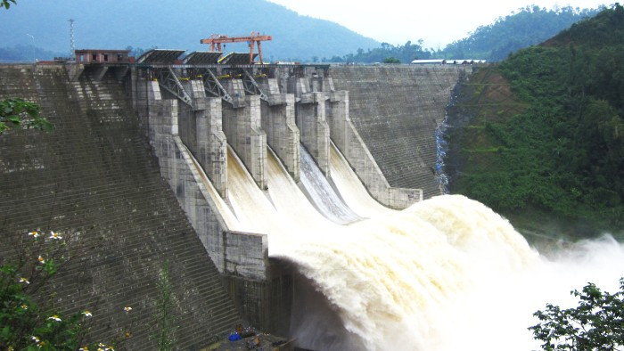
Phần lớn điện năng tiêu thụ ở nước ta hiện nay là nhờ thủy điện, đa số năng lượng thủy điện có được là nhờ thế năng của nước, được tích tại các đập nước.
Từ đó làm quay tua bin của máy phát điện và tạo ra dòng điện.
Hiện nay thủy điện đang là dạng năng lượng tái tạo, đang được sử dụng rộng rãi nhất.
Theo số liệu vào năm 2019 thì nó chiếm hơn 18% tổng công suất phát điện của thế giới.

Slide 17

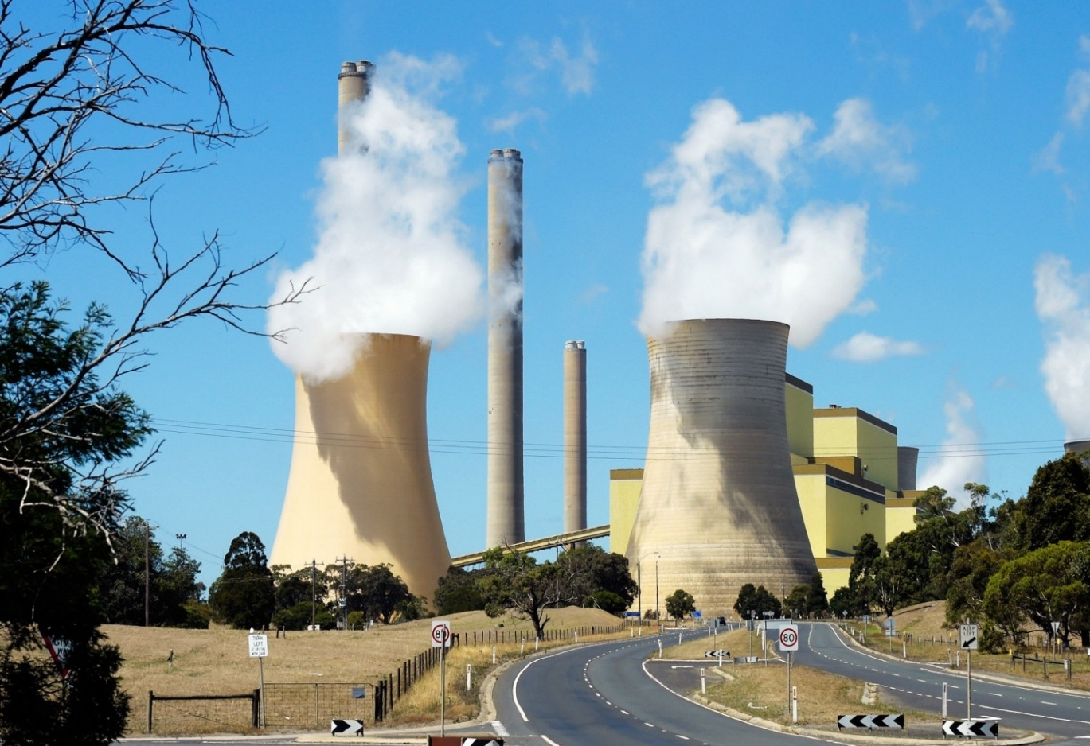
Năng lượng địa nhiệt.
Là năng lượng tiêu thụ được từ sức nóng bên trong lõi Trái Đất (nhiệt tỏa ra từ các giếng phun, suối nước nóng, khu vực gần núi lửa,…).
nhà máy điện địa nhiệt

Slide 18
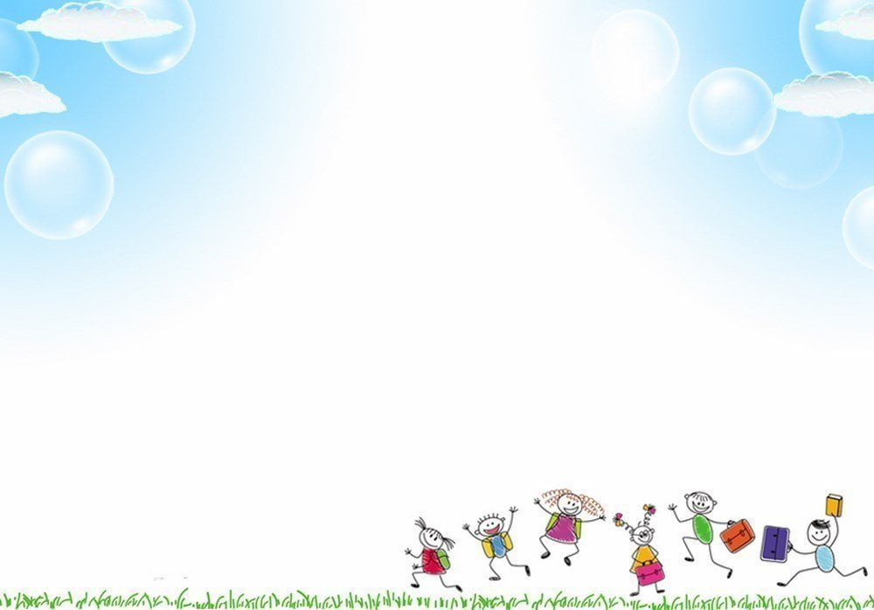
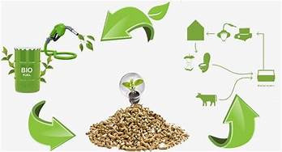
Năng lượng sinh khối.
Là năng lượng thu được từ thực vật, gỗ, rơm, rác và chất thải từ các hoạt động sinh hoạt của con người,….
Với đặc thù của một nước nông nghiệp thì Việt Nam khai thác khoảng 150 triệu tấn các loại này mỗi năm.
Sinh khối là sử dụng các vật liệu này chuyển hóa thành điện năng hoặc nhiệt năng.
Như vậy các em thấy các nguồn năng lượng tái tạo có ưu điểm gì?
Các nguồn năng lượng này có
ưu điểm:
- Liên tục được bổ sung nhanh chóng và có sẵn để sử dụng.
Có thể sử dụng để tạo ra điện và nhiệt.
- Ít tác động tiêu cực đến môi trường so với nhiên liệu hóa thạch (than đa, dầu mỏ, khí tự nhiên).
việc làm này không chỉ giảm bớt các chất thải ra môi trường mà còn góp phần đảm bảo an ninh năng lượng, giảm bớt phụ thuộc vào nhiên liệu hóa thạch.

Slide 19

Như vậy chúng ta thấy năng lượng tái tạo có nhiều ưu điểm hơn năng lương không tái tạo.
nhưng cũng không phủ nhận vai trò của các nguồn năng lượng không tái tạo.
Năng lượng sử dụng chủ yếu hiện nay trên thế giới thuộc nguồn năng lượng không tái tạo, chiếm trên 80%.
nếu một ngày không còn dầu hay than trên Trái Đất thì cuộc sống con người sẽ bị ảnh hưởng nặng nề.
Nhà máy, xí nghiệp hay phương tiện giao thông đều không hoạt động được.
Vì vậy chúng ta cần phải tiết kiệm nhiên liệu hóa thạch và đồng thời phải tìm kiếm nguồn nhiên liệu mới.

Slide 20

Ghi nhớ
Trong bài học này, các em đã biết rằng nguồn năng lượng trong tự nhiên được phân loại thành hai nhóm
Nguồn năng lượng tái tạo: Mặt Trời, gió, nước, sinh khối, địa nhiệt,….
Nguồn năng lượng không tái tạo: Than đá, dầu mỏ, khí tự nhiên, uranium,……

Slide 21
Câu 1: Năng lượng nào sau đây là năng lượng tái tạo?
A. sinh khối. B. xăng.
C. khí tự nhiên. D. than đá.
Câu 2. Chọn phát biểu đúng về năng lượng Mặt Trời:
A. Năng lượng không có sẵn.
B. Giá thành và chi phí lắp đặt cao.
C. Vẫn còn rác thải là các pin Mặt Trời.
D. Cả B và C đều dung.

Slide 22
Câu 3: Nguồn năng lượng tái tạo là:
A. Nguồn năng lượng không có sẵn trong tự nhiên.
B. Nguồn năng lượng có sẵn trong tự nhiên.
C. Nguồn năng lượng sẽ cạn kiệt trong tương lai gần .
D. Cả A và C đều đúng.
Câu 4: Nguồn năng lượng trong tự nhiên gồm:
A. Nguồn năng lượng hữu ích.
B. Nguồn năng lượng tái tạo.
C. Nguồn năng lượng tái tạo và không tái tạo.
D. Nguồn năng lượng hữu ích và hao phí.

Slide 23


Câu 5: Năng lượng nào sau đây là năng lượng không tái tạo?
A) Sinh khối. B) Khí tự nhiên.
C) Địa nhiệt. D) Nước.
Câu 6: Dạng năng lượng nào không phải là năng lượng tái tạo?
Năng lượng thủy triều.
B) Năng lượng gió.
C) Năng lượng Mặt Trời.
D) Năng lượng khí đốt.

